Slide 1
Posun
Příprava k OZ D-03
Ing. Lenka Mulačová
  GŘ – odbor řízení provozu

Slide 2
Definice
Posun = každá úmyslně a organizovaně prováděná jízda vozidel, nejde-li o jízdu vlaku nebo posun mezi dopravnami.
Pro každý posun musí být stanoven dopravce a zaměstnanec řídící posun.

Slide 3
Definice
Posunový díl = společný název pro jedno nebo více svěšených vozidel,
se kterými je nebo bude prováděn posun, PMD nebo jízda na vyloučenou a z vyloučené staniční koleje
Posunovou četu tvoří odborně způsobilí zaměstnanci, určení k vykonávání posunu, popř. k obsluze vlaku nákladní dopravy nebo služebního vlaku, vyjma strojvedoucího.

Slide 4
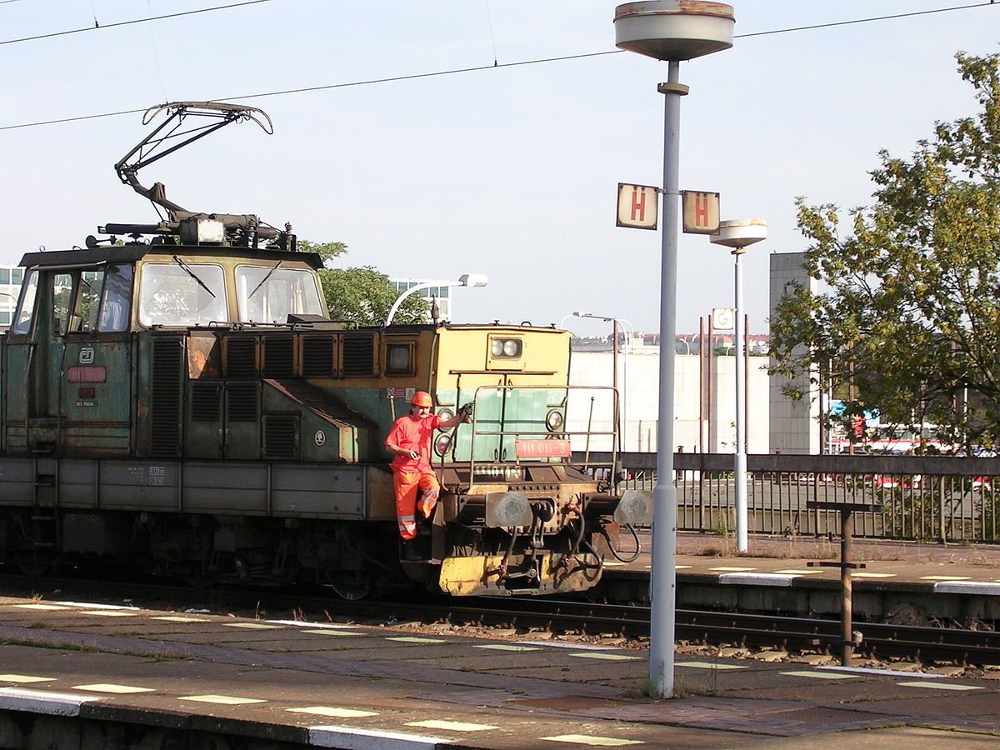
Definice

Slide 5
Posunová cesta
Posunová cesta je úsek koleje v dopravně s kolejovým rozvětvením, určený pro danou jízdu posunového dílu.
Posunová cesta = úsek koleje od konce posunového dílu až k místu, které stanoví zaměstnanec řídící posun (nebo z jeho pověření vedoucí posunové čety);

Slide 6
Posunová cesta
při posunu do sousedního posunovacího obvodu však nejdále
k nejbližšímu nepřenosnému návěstidlu platnému pro posun, nebo
k návěstidlu s návěstí Konec vlakové cesty, nebo
k návěstidlu s návěstí Hranice izolovaného úseku nebo
k námezníku (k hrotu jazyka výhybky, k výkolejce) v sousedním posunovacím obvodu.

Slide 7
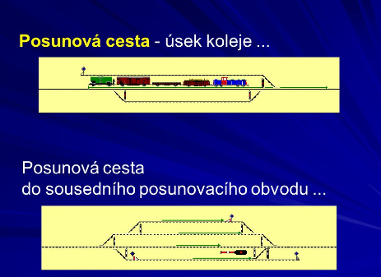
Posunová cesta

Slide 8
Návěstidla platná pro posun
Nepřenosná návěstidla platná pro posun je společný název pro:
hlavní návěstidla platná pro jízdu vlaku i posun;
seřaďovací návěstidla;
spádovištní návěstidla;
návěstidla na kolejové váze.

Slide 9
Hlavní návěstidla
Hlavní návěstidlo platné pro jízdu vlaku i posun je nepřenosné návěstidlo, jehož návěstmi je řízena nejen jízda vlaku, ale i PMD nebo posun.

Slide 10
Hlavní návěstidla
Světelná hlavní návěstidla platná pro jízdu vlaku i posun (s výjimkou trpasličích návěstidel)
mají značení červenými označovacími štítky (případně s bílým orámováním) s bílými nápisy a
nátěry stožárů nebo označovacími pásy s červenými a bílými pruhy, které jsou kratší délky než červené.

Slide 11
Hlavní návěstidla
Trpasličí hlavní návěstidla platná pro jízdu vlaku i posun mají značení
jen červenými označovacími štítky (případně s bílým orámováním) s bílými nápisy.

Slide 12
Seřaďovací návěstidla
Seřaďovací návěstidlo je nepřenosné návěstidlo platné jen pro posun.
Příklady světelných seřaďovacích návěstidel:

Slide 13
Seřaďovací návěstidla
Světelná seřaďovací návěstidla (s výjimkou trpasličích návěstidel) mají značení
- modrými označovacími štítky (případně s bílým orámováním) s bílými nápisy a
- nátěry stožárů nebo označovacími pásy s modrými a bílými pruhy stejné délky.

Slide 14
Seřaďovací návěstidla
Trpasličí seřaďovací návěstidla mají značení jen modrými označovacími štítky (případně s bílým orámováním) s bílými nápisy.

Slide 15
Seřaďovací návěstidla
Kmenové seřaďovací návěstidlo je nepřenosné seřaďovací návěstidlo, jehož návěsti předvěstí opakovací seřaďovací návěstidlo.
Opakovací seřaďovací návěstidlo je nepřenosné návěstidlo, které je v případě nepříznivých rozhledových poměrů zřizováno pro potřebu předvěstění návěsti kmenového světelného seřaďovacího návěstidla.

Slide 16
Seřaďovací návěstidla
Příklady kmenových a opakovacích světelných seřaďovacích návěstidel:

Slide 17
Seřaďovací návěstidla
Opakovací seřaďovací návěstidla mají značení jen modrými označovacími štítky (případně s bílým orámováním) s bílými nápisy

Slide 18
Seřaďovací návěstidla
Příklady mechanických seřaďovacích návěstidel:

Slide 19
Vyčkávací návěstidla
Vyčkávací návěstidlo je proměnné nebo neproměnné seřaďovací návěstidlo.

Slide 20
Vyčkávací návěstidla
Vyčkávací návěstidla mají značení modrými nebo šedými označovacími štítky (případně s bílým orámováním) s bílými nápisy a nátěry stožárů nebo označovacími pásy s modrými a bílými pruhy stejné délky.
Číslo uvádí pořadí vyčkávacího návěstidla v dopravně

Slide 21
Spádovištní návěstidla
Spádovištní návěstidlo je nepřenosné návěstidlo platné pro posun na spádovišti.
Návěstmi spádovištních návěstidel se řídí v seřaďovacím obvodu posun vozidel přes svážný pahrbek.

Slide 22
Vložená návěstidla
Vložená návěstidla jsou hlavní návěstidla platná pro jízdu vlaku i posun, která buď
informují, ze které koleje je postavena jízdní cesta, nebo
určují konec jízdní cesty.

Slide 23
Vložená návěstidla
Vložená návěstidla mají značení
červenými označovacími štítky (případně s bílým orámováním)
s bílými nápisy a
nátěry stožárů nebo označovacích pásů s červenými, modrými a bílými pruhy stejné délky.
Trpasličí vložená návěstidla mají značení jen označovacími červenými štítky (případně s bílým orámováním) s bílými nápisy.

Slide 24
Označník
Označník
je neproměnné nepřenosné návěstidlo, které stanovuje hranici, za kterou je při posunu směrem ze stanice zakázáno posunovat;
Posun za označník je dovolen jen po splnění stanovených podmínek.

Slide 25
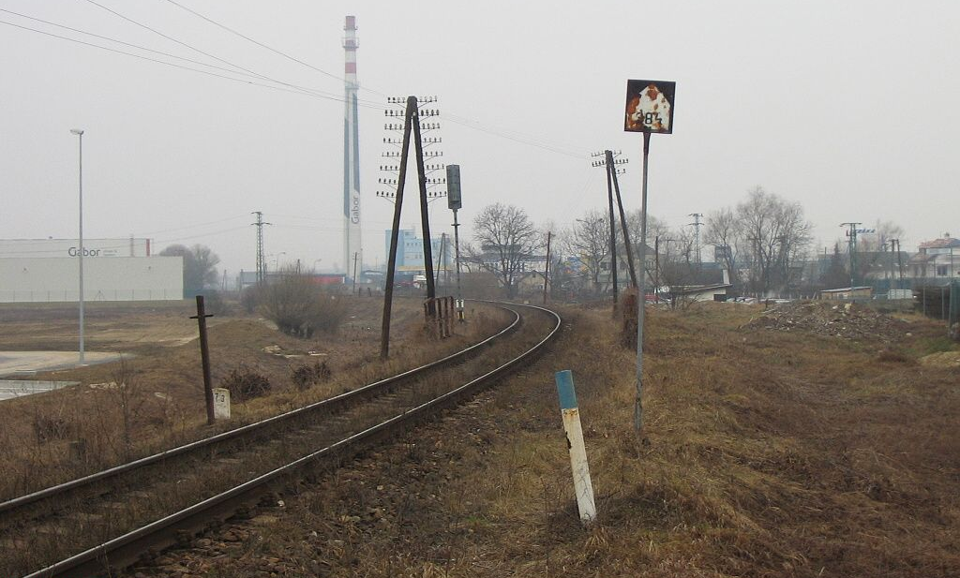
Označník

Slide 26
Návěstidla na kolejové váze
Návěstidlo na kolejové váze
je nepřenosné návěstidlo pro dovolení či zakázání jízdy
vozidel na kolejové váze.
Návěst Pohyb vozidel dovolen
Návěst Pohyb vozidel zakázán

Slide 27
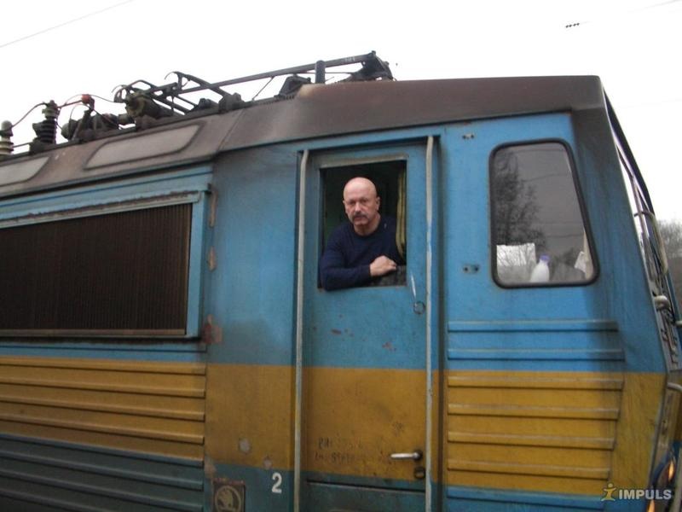
Zaměstnanec řídící posun
Zaměstnancem řídícím posun je:
a) strojvedoucí, kromě případů uvedených v písmenech b) - e);

Slide 28
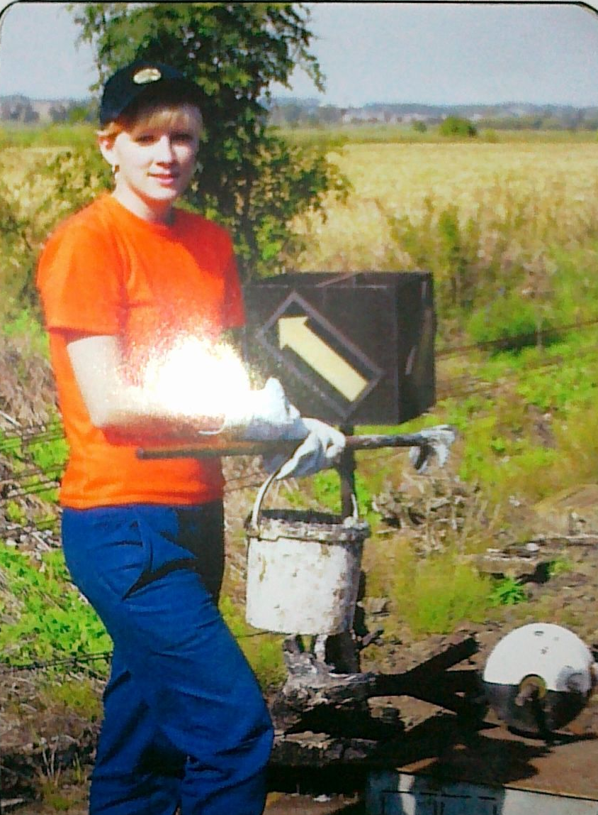
Zaměstnanec řídící posun
Zaměstnancem řídícím posun je:
b) zaměstnanec, dávající pokyny k jízdě při posunu za námezník
(tímto zaměstnancem není
zaměstnanec, dávající ruční návěst
Posun za námezník);

Slide 29
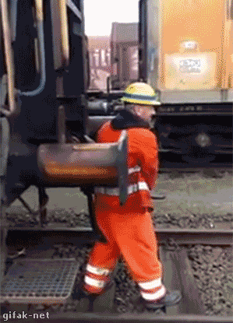
Zaměstnanec řídící posun
Zaměstnancem řídícím posun je:
c) zaměstnanec, dávající při vjezdu vlaku na obsazenou kolej (popř. na kolej obsazenou vozidly) strojvedoucímu pokyn
k najetí na stojící vozidla;

Slide 30
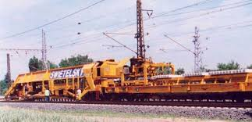
Zaměstnanec řídící posun
Zaměstnancem řídícím posun je:
d) zaměstnanec pro řízení sledu při jízdě na a z vyloučené koleje;

Slide 31
Zaměstnanec řídící posun
Zaměstnancem řídícím posun je:
e) zaměstnanec, který při jednoduchém posunu rozhoduje o pohybu vozidel a tento pohyb řídí.
Jednoduchý posun je ruční posun nebo posun silničními vozidly a mechanizačním zařízením (prostředky). Za jednoduchý posun je považováno i jen svěšování a rozvěšování vozidel, včetně stlačení či popotažení vozidel, nutné ke svěšení nebo rozvěšení.

Slide 32
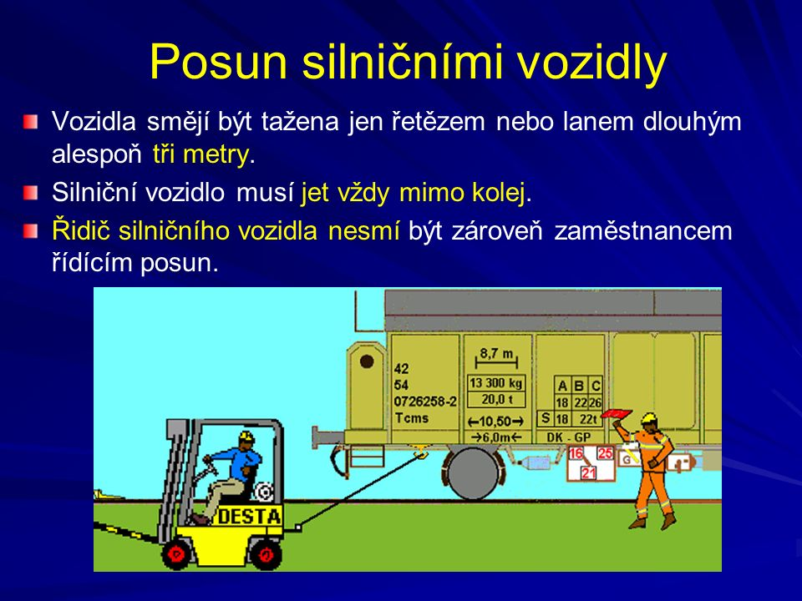
Zaměstnanec řídící posun

Slide 33
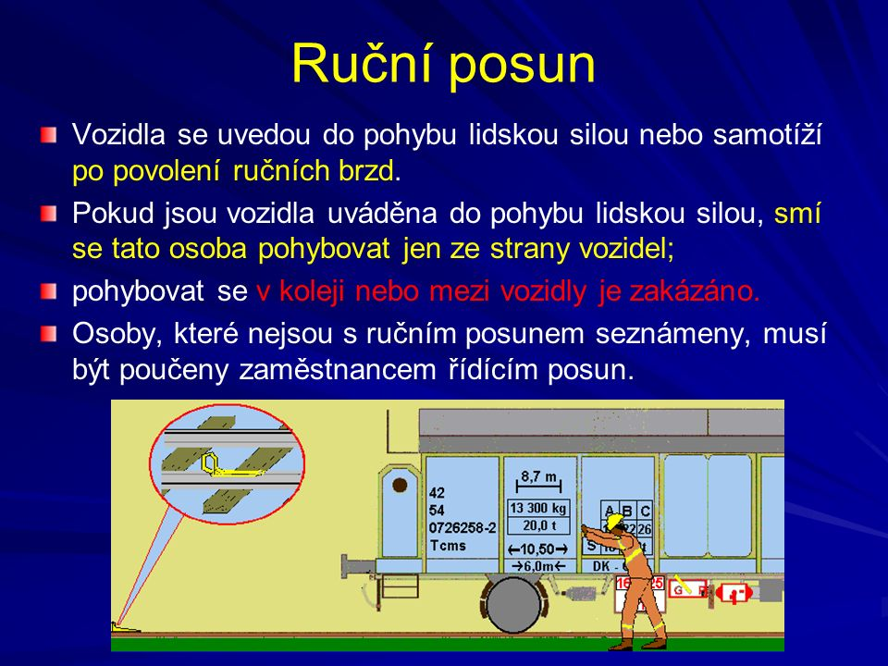
Zaměstnanec řídící posun

Slide 34
Vedoucí posunové čety
Strojvedoucí může po předchozím vyrozumění výpravčího nebo výhybkáře pověřit vedoucího posunové čety k předávání pokynů výpravčímu nebo výhybkáři (a naopak).
Strojvedoucí musí své povinnosti plnit sám nebo může jejich plněním pověřit vedoucího posunové čety. V takovém případě pak odpovídá za jejich splnění vedoucí posunové čety.
Vedoucí posunové čety však nesmí být strojvedoucím (předpisem dopravce) pověřen činnostmi, které vyplývají z povinností a charakteru práce strojvedoucího (např. sledováním návěstidel, na která při jízdě posunového dílu vidí nebo volnosti posunové cesty při tažení posunového dílu, obsluhou průběžné brzdy apod.), nebo které musí plnit současně jak strojvedoucí, tak vedoucí posunové čety.

Slide 35
Svolení k posunu
Svolení k posunu je souhrn informací, potřebných pro bezpečné provádění posunu.
Bez uděleného svolení se nesmí začít posunovat.

Slide 36
Svolení k posunu
Posunovat na kolejích určených pro jízdu vlaků se smí jen se svolením výpravčího.
Výpravčí smí dát svolení k posunu, jen když je mu znám
dopravce, který bude posunovat,
dopravcem požadovaná technologie posunu
a trakce (tzn. elektrická, motorová, parní) všech činných hnacích vozidel zařazených v posunovém dílu.

Slide 37
Svolení k posunu
Při tomto svolení oznámí výpravčí zaměstnanci řídícímu posun nebo vedoucímu posunové čety, je-li pověřen sjednáváním posunu, a výhybkářům, v jejichž posunovacím obvodu se bude posunovat:
na kterých kolejích určených pro jízdu vlaků je dovoleno posunovat;
čas, kdy se smí zahájit posun; čas, kdy má být povolený posun nejpozději ukončen;
které koleje určené pro jízdu vlaků bude možno po ukončení posunu ponechat obsazené;
čas, kdy se musí ostatní koleje určené pro jízdu vlaků uvolnit;
kam se smí nejdále posunovat, je-li toto zapotřebí určit.

Slide 38
Svolení k posunu
Při tomto svolení upozorní výpravčí zaměstnance řídícího posun nebo vedoucího posunové čety, je-li pověřen sjednáváním posunu, na mimořádnosti, které zaměstnanci řídícímu posun nebo vedoucímu posunové čety nemohou být známy a ovlivňují bezpečné provádění posunu - např.
zajištění vozidel proti ujetí zarážkami místo ručními brzdami,
při posunu elektrickým hnacím vozidlem i o vypnutí (popř. zapnutí) nebo nesjízdnosti trakčního vedení (včetně způsobu projíždění elektrických dělení nebo úsekových děličů, je-li výpravčímu znám) a o případném
neumístění nebo poruše návěstidel pro elektrický provoz,
atd.

Slide 39
Souhlas k posunu
Svolení výpravčího k posunu platí jako souhlas k posunu,
ale jen pro jízdu
k nejbližšímu nepřenosnému návěstidlu platnému pro posun nebo
k návěstidlu s návěstí Konec vlakové cesty, nebo
k návěstidlu s návěstí Hranice izolovaného úseku nebo
k námezníku (k hrotu jazyka výhybky, k výkolejce).

Slide 40
Souhlas k posunu
Toto svolení smí výpravčí dát jen po dohodě s výhybkáři, v jejichž posunovacím obvodu se bude posunovat.
O dalším posunu se pak zaměstnanec řídící posun (přímo nebo prostřednictvím vedoucího posunové čety) dohodne s výhybkářem, který mu pak dá souhlas k dalšímu posunu.

Slide 41
Souhlas k posunu
Souhlas k posunu smí dát výhybkář
až po postavení a kontrole správného postavení posunové cesty
a platí jen pro tuto postavenou posunovou cestu.
V posunové cestě musí být dotčené výhybky, výkolejky, kolejové křižovatky s PHS, točny, přesuvny a kolejové zábrany správně přestaveny pro zamýšlenou jízdu a přejezdy s PZZ, přes které se bude posunovat, musí být uzavřeny.

Slide 42
Porucha PZZ
V případě poruchy PZZ musí být zaměstnanec řídící posun o poruše PZZ zpraven písemným rozkazem, ve kterém se uvede i časové vymezení platnosti rozkazu, např.: „Platí od 14.20 do 14.45“.
V písemném rozkazu se místo čísla vlaku uvede „Posun“.
Je-li zaměstnanec řídící posun zpraven, že PZZ je poroucháno, zajistí střežení tohoto přejezdu, pokud k tomuto úkonu není ZDD určen jiný zaměstnanec.

Slide 43
Souhlas k posunu
Návěst Souhlas k posunu
dává výhybkář a
informuje zaměstnance řídícího posun o postavené posunové cestě a
dovoluje uvést posunový díl do pohybu.

Slide 44
Souhlas k posunu
Návěst Souhlas k posunu (jeden krátký zvuk houkačkou) dává výhybkář,
informuje zaměstnance řídícího posun o postavené posunové cestě a
dovoluje uvést posunový díl do pohybu.
Výhybkář nesmí použít slyšitelnou návěst Souhlas k posunu v případě, kdy je v jeho obvodu více jak jeden posunový díl a mohlo by dojít k záměně.

Slide 45
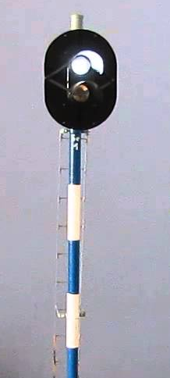
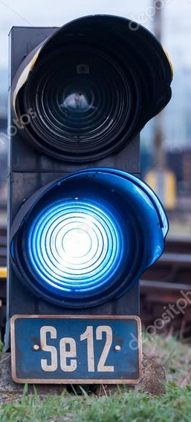
Souhlas k posunu
návěst dovolující posun na nepřenosném návěstidle platném pro posun, které platí jen pro příslušnou kolej.

Slide 46
Souhlas k posunu
Pokud je však mezi čelem posunového dílu a nepřenosným návěstidlem platným pro posun jedna nebo více výhybek nebo přejezd s PZZ,
musí výhybkář dát navíc i souhlas k posunu pro část posunové cesty před tímto návěstidlem.
Pokud ZDD nestanoví jinak, není návěst dovolující posun na nepřenosném návěstidle platném pro posun souhlasem k posunu pro tuto část posunové cesty;

Slide 47
Souhlas k posunu
Rádiovým zařízením:
„Třetí záloha (označení posunového dílu) v Maloměřicích z páté koleje do první výtažné koleje posun dovolen.“,
„První záloha (označení posunového dílu) v Přelouči ze sedmé koleje směrem k Pardubicím posun dovolen.“
„Vlak 87621 (označení posunového dílu) v Povrlech ze druhé koleje k návěstidlu (za návěstidlo) Se 42 posun dovolen.“

Slide 48
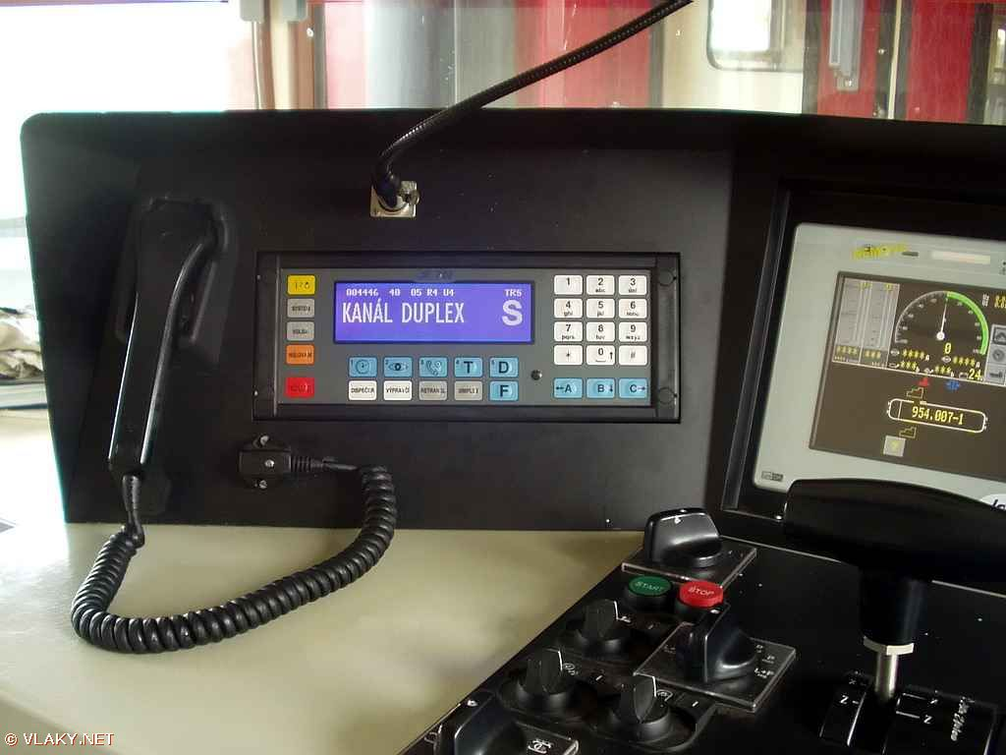
Souhlas k posunu
Rádiovým zařízením:

Slide 49
Souhlas k posunu
Ostatním telekomunikačním zařízením (např. staničním rozhlasem) nebo ústně:
„Třetí záloha (označení posunového dílu) z páté koleje do první výtažné koleje posun dovolen.“,
„První záloha (označení posunového dílu) ze sedmé koleje směrem k Pardubicím posun dovolen.“
„Vlak 87621 (označení posunového dílu) ze druhé koleje k návěstidlu (za návěstidlo) Se 42 posun dovolen.“

Slide 50
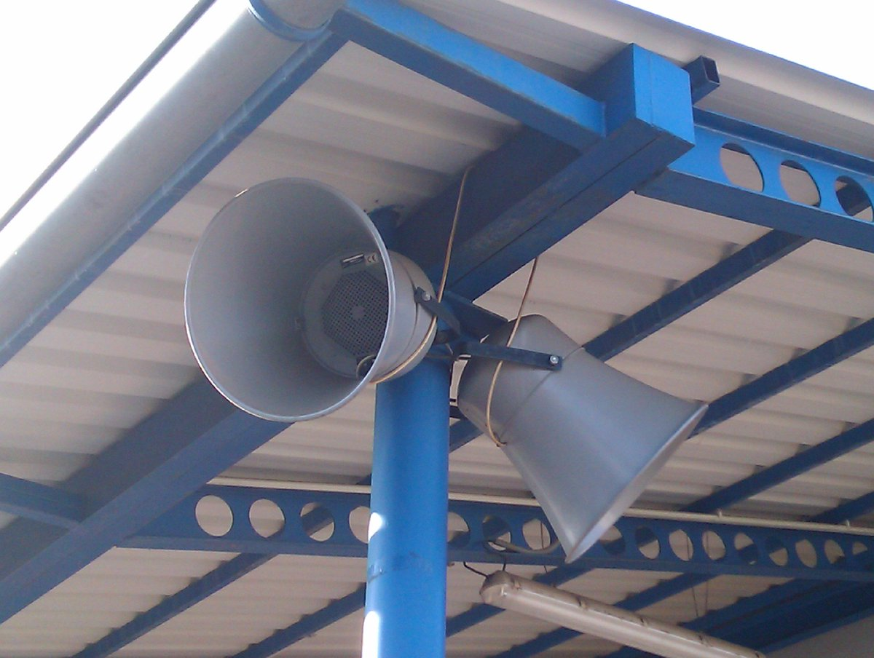
Souhlas k posunu
Staniční rozhlas:

Slide 51
Souhlas k posunu
Při posunu kolem neobsluhovaného nepřenosného návěstidla platného pro posun musí být souhlas doplněn takto:
„Návěstidlo L5 se neobsluhuje, první záloha ...“;

Slide 52
Souhlas k posunu
Návěstí dovolující jízdu vlaku hlavního návěstidla platného jen pro příslušnou kolej
pro jízdy mezi jednotlivými
obvody stanice
pro jízdy na vlečku a z vlečky,
pokud je to povoleno v ZDD.

Slide 53
Ukončení posunu
Ukončení posunu a uvolnění kolejí určených pro jízdu vlaků ohlásí ihned zaměstnanec řídící posun (vedoucí posunové čety, byl-li tím pověřen) po jeho ukončení výpravčímu přímo nebo prostřednictvím výhybkáře.
Po ukončení posunu, popř. za posunu, si výpravčí ověří, zda byl posun proveden (je prováděn) podle jeho pokynů.

Slide 54
Ukončení posunu
Za zajištění vozidel proti ujetí během posunu zodpovídá vedoucí posunové čety nebo jím určený zaměstnanec.
Za zajištění vozidel proti ujetí po ukončení posunu a za svěšení odstavených vozidel odpovídá vedoucí posunové čety,
popř. při posunu bez posunové čety strojvedoucí nebo dopravcem určený zaměstnanec.
Zarážky si musí v potřebném počtu zajistit dopravce.

Slide 55
Přerušení posunu
!!!!!!!!!!!!!!!!!!!!!!!!!!!!!!!!!!!!!!!!!!!!!!!!!!!!!!!!!!!!!!!!!!!!!!
Byl-li posun na rozkaz výpravčího zastaven,
smí v něm zaměstnanec řídící posun pokračovat,
až když obdržel
nové svolení k posunu.

Slide 56
…..a jde se trénovat……

Slide 57
Děkuji za pozornost
Posun
  Ing. Lenka Mulačová
    GŘ – Odbor řízení provozu)
    Mulacova@szdc.cz
© Správa železnic, státní organizace
Dlážděná 1003/7, 110 00 Praha 1
www.szdc.cz

